Slide 1

সবাইকে ফুলেল শুভেচ্ছা

Slide 2
মোহাম্মদ আইনুল ইসলাম ভূইয়া সহকারি অধ্যাপক
সোনাগাজী সরকারি কলেজ,ফেনী।

Slide 3
শ্রেনিঃএকাদশ
বিষয়ঃকম্পিউটার শিক্ষা

Slide 4
        শিখনফল
১। কম্পিউটার কাকে বলে এ সম্পর্কে জানতে পারবে।
২।কম্পিউটারের শ্রেনি বিভাগ সনাক্ত করতে পারবে।
৩।বিভিন্ন ইমেজ দেখে কম্পিউটারের পার্থক্য বুঝতে পারবে।

Slide 5
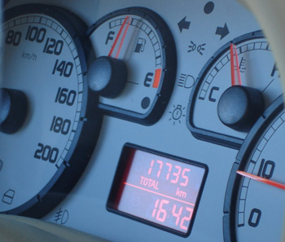
এনালগ

Slide 6

ডিজিটাল

Slide 7
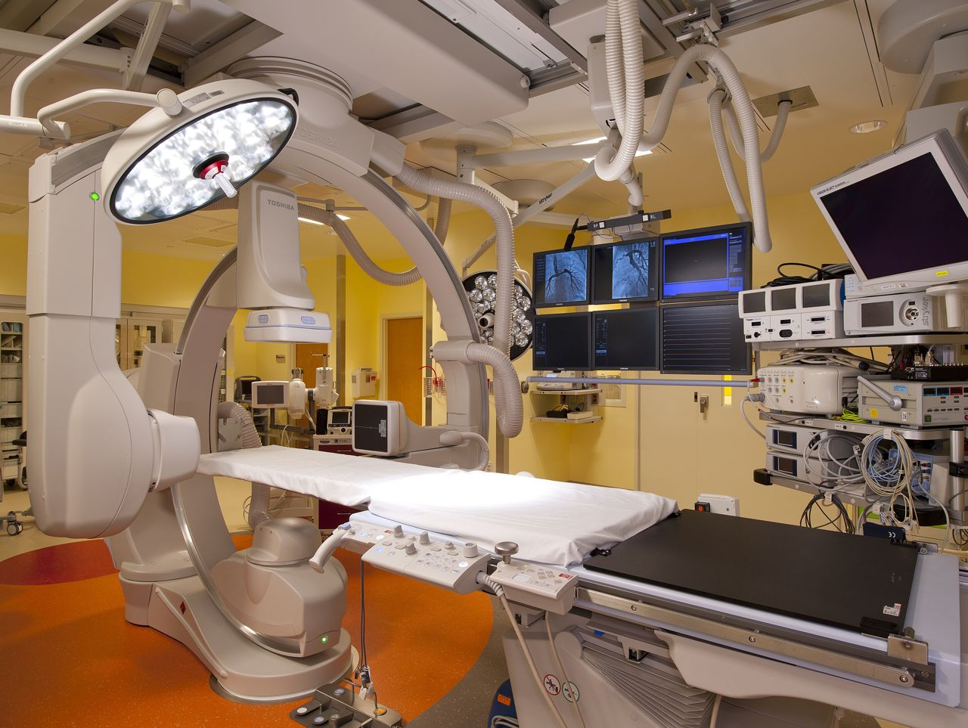
হাইব্রিড

Slide 8

পাঠ শিরোনাম
কম্পিউটারের প্রকারভেদ (আকার,আয়তন ও ক্ষমতার ভিত্তিতে)

Slide 9
আকার,আয়তন ও ক্ষমতার উপর ভিত্তি করে কম্পিউটারকে ৪ ভাগে ভাগ করা হয়।
      সুপার কম্পিউটার
মেইনফ্রেম কম্পিউটার
মিনিফ্রেম কম্পিউটার
মাইক্রো কম্পিউটার

Slide 10
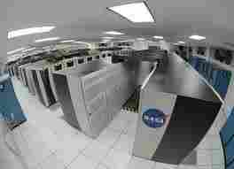
সুপার কম্পিউটার
বৈশিষ্ঠ্য
১।সবচেয়ে শক্তিশালী ও ব্যয়বহুল কম্পিউটার।
২।তথ্য ধারন ক্ষমতা ও প্রসেসিং এর দ্রুততা অবিশ্বাস্য রকমের।
৩।এক সাথে ২০০ ব্যবহারকারি ব্যবহার করতে পারে।
ব্যবহার মহাকাষ গবেষনায়।
উদাহরণ CYBER 205

Slide 11
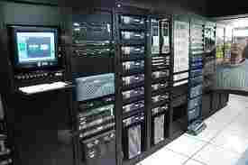
মেইনফ্রেম কম্পিউটার
বৈশিষ্ঠ্য
১।সুপার কম্পিউটারের চেয়ে ছোট আকারের কম্পিউটার।
২।এক সঙ্গে ৮০ জন লোক কাজ করতে পারে।
ব্যবহার বৈজ্ঞানিক গবেষণায়
উদাহরণ IBM 3000 SERIS

Slide 12
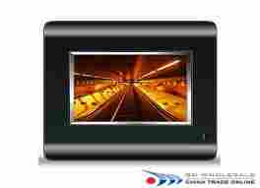
মিনিফ্রেম কম্পিউটার
বৈশিষ্ট্য
১।মেইনফ্রেম কম্পিউটারের চেয়ে ছোট আকারের কম্পিউটার।
২।এক সঙ্গে ১৪ জন লোক কাজ করতে পারে।
ব্যবহার বহুজাতিক কোম্পানিতে।
উদাহরণ PDP11

Slide 13
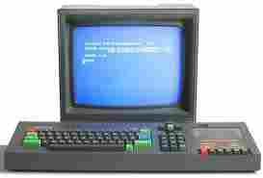
মাইক্রো কম্পিউটার
বৈশিষ্ঠ্য
১।ক্ষুদ্রাকৃতির মাইক্রোপ্রসেসর দিয়ে তৈরী বলে একে মাইক্রো কম্পিউটার বলে।
২।সাধারনত একজন লোক একটি কম্পিউটার ব্যবহার করে।এজন্য একে PC বলে।
ব্যবহার ব্যক্তিগত,দাপ্তরিক,বিনোদন ইত্যাদি সকল কাজে।
উদাহরন DESKTOP,LAPTOP,PALMTOP ইত্যাদি।

Slide 14

ডেস্কটপ কম্পিউটার
ডেস্ক(DESK) বা টেবিলের উপর রেখে কাজ করা হয় বলে একে ডেস্কটপ কম্পিউটার বলে।

Slide 15
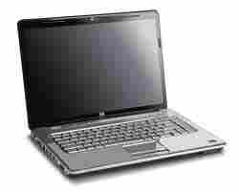
ল্যাপটপ কম্পিউটার
লেপ(LAP) বা কোলের উপর রেখে কাজ করা হয় বলে একে ল্যাপটপ কম্পিউটার বলে।

Slide 16
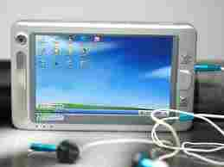
    পামটপ কম্পিউটার
পাম(PALM) বা হাতের তালুর উপর রেখে কাজ করা হয় বলে এ ধরনের কম্পিউটারকে পামটপ কম্পিউটার বলে।

Slide 17
দলগত কাজঃসুপার কম্পিউটার ও মাইক্রো কম্পিউটারের পার্থক্য খাতায় লিখ।

Slide 18
  মূল্যায়ন
১।কম্পিউটার কি?
২।সাধারনভাবে কম্পিউটার কত প্রকার?
৩।সুপার কম্পিউটারে এক সঙ্গে কত জন ব্যবহারকারি কাজ করতে পারে?
৪। PC এর পূর্ণ রূপ কি?
৫।LAPTOP কেন বলা হয়?

Slide 19
নির্ধারিত কাজঃমাইক্রো কম্পিউটারের শ্রেনি বিভাগ গুলো বিস্তারিত লিখে আনবে।

Slide 20

      ধন্যবাদ

